Slide 1
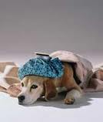
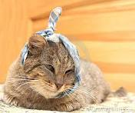
Ziekte algemeen

Slide 2
Ziekte algemeen
Oorzaken
Symptomen
Ontstekingen
ziektepreventie

Slide 3
Oorzaken ziektes
idiopatisch | Onbekende oorzaak
aangeboren | erfelijk
 | Toevallig ontstaan tijdens de dracht
verkregen | trauma
 | tumoren
 | Micro-organismen zoals bacteriën en virussen
 | Corpus alineum
 | stofwisselingsziekten

Slide 4
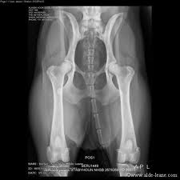
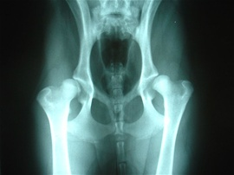
Aangeboren erfelijke afwijkingen; heupdysplasie bij de hond

Slide 5
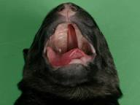
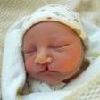
Aangeboren erfelijke afwijkingen
Gespleten gehemelte pup
Hazenlip mens

Slide 6
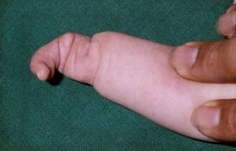
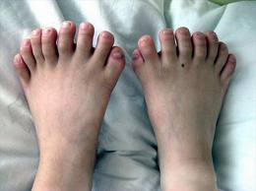
Aangeboren niet erfelijke afwijkingen
Medicijnen/ straling
Drugs, alcohol roken

Slide 7
trauma
Mechanisch bv aanrijding
Fysisch; verbranding, bevriezing , bijtende chemicaliën

Slide 8
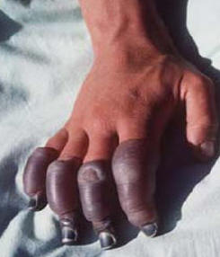
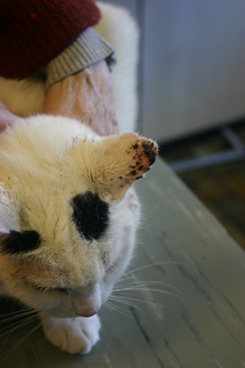
trauma
Fysisch zonnebrand
Fysisch verbranding

Slide 9
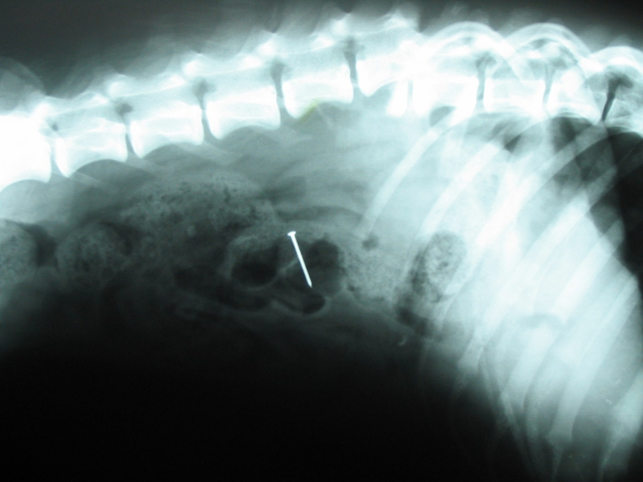
Corpus alienum= vreemd lichaam

Slide 10
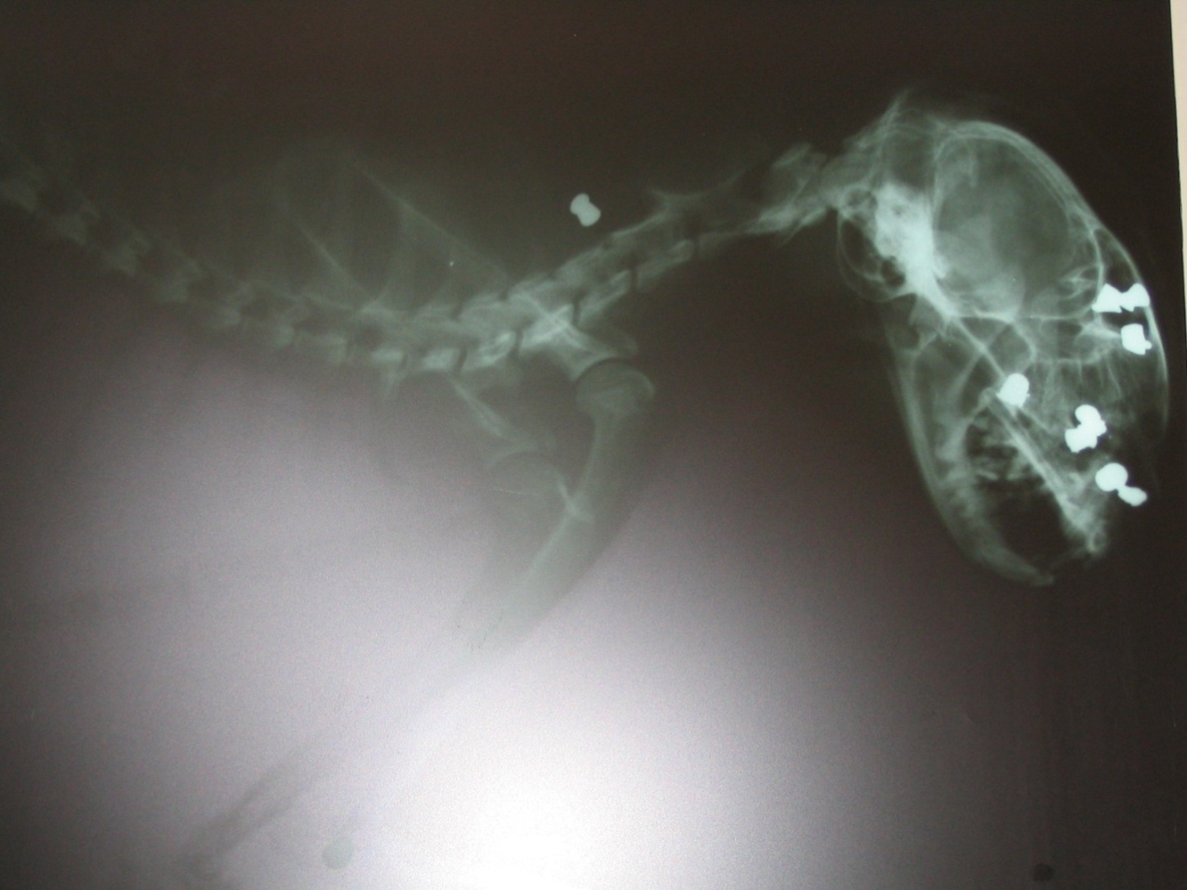
Corpus aliena

Slide 11
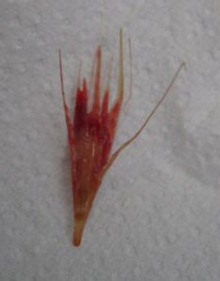
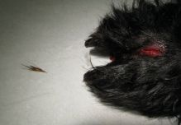

Slide 12
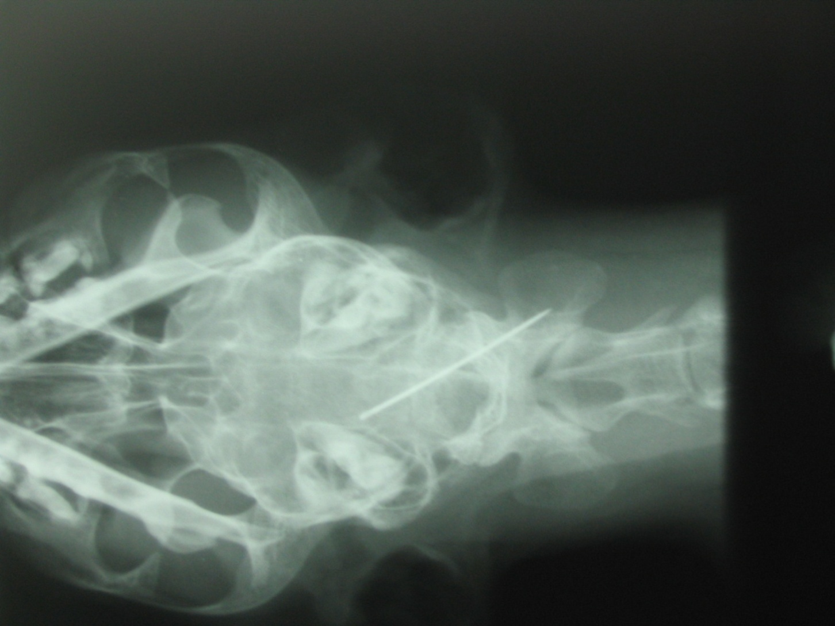
Corpus alienum

Slide 13
Wat is een tumor?

Slide 14
tumoren
Goedaardig; - ligt los van zijn omgeving
Groeit meestal langzaam (zijn wel uitzonderingen)
zaait niet uit

Slide 15
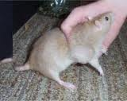
goedaardige mammaetumor rat= adenoom

Slide 16
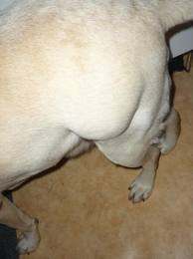
Vetbult hond

Slide 17
Kwaadaardige tumoren
Groeien snel
Groeien in omliggende weefsel= infiltratie
Liggen meestal vast
Zaaien uit =metastaseren naar longen/lever/nieren via bloedbaan, lymfe

Slide 18
Kwaadaardige tumoren
carcinoom
sarcomen
Uitgaande van epitheelcellen ( de huid, bekleding organen, klieren)
Uitgaande van bindweefsel botten en spieren

Slide 19
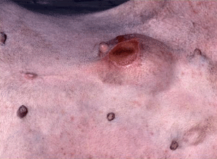
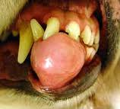
Kwaadaardige tumor
Mammaetumor
Tumor bek hond

Slide 20
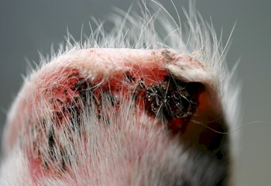
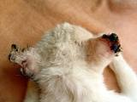
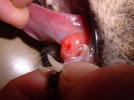
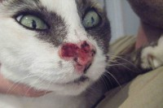
Plaveicelcarcinoom kat

Slide 21
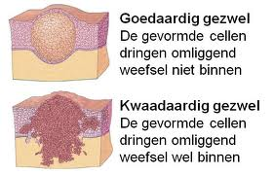
Notes:
Goedaardig versus kwaadaardig

Slide 22
Diagnose?

Slide 23
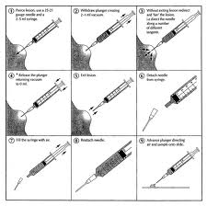
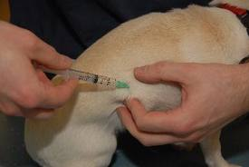
Diagnose? Cytologogisch onderzoek
aspiratiebiopt

Slide 24
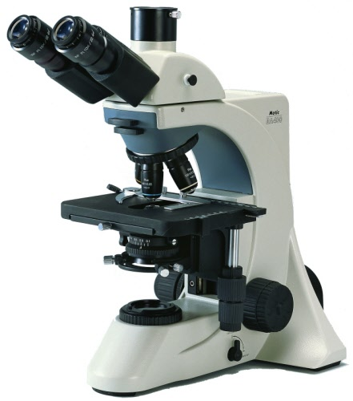
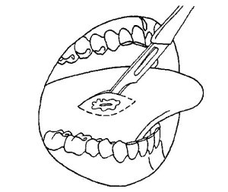
Diagnose?
histologisch onderzoek
Uit biopt : incisie/excisie
biopt

Slide 25
Infecties door micro-organismen
Pathogeen= ziekteverwekkend
Apathogeen= niet ziekmakend
Voorwaardelijk pathogeen; secundaire infectie, indien de omstandigheden gunstig zijn wordt hij pathogeen

Slide 26
Enkele begrippen
Virulentie= mate van ziekmakendheid, aanvalskracht
Dragers= zijn zelf niet ziek maar dragen het wel bij zich; bv schimmelinfecties bij katten
Uitscheiders= uitscheiding van ziekmakende micro-organismen bv via urine
Incubatietijd= tijd tussen infectie en de eerste ziekteverschijnselen
Zoonose= ziekte die van dieren op de mens kan worden overgebracht, bv hondsdolheid (correctie blz 4 in dictaat, tetanus is geen zoonose)

Slide 27
Afwijkingen afweersysteem
allergieen
autoimmuunziektes
Heftige reactie van het afweerstelsel; bv vlooienallergie; heftige jeuk na 1 beet van een vlo
Afweerreactie tegen het eigen lichaamsweefsel; bv reuma bij de mens

Slide 28
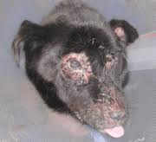
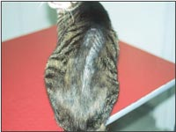
Afweerreacties bij dieren
vlooienallergie
pemphigus vulgaris(auto-immuunziekte)

Slide 29
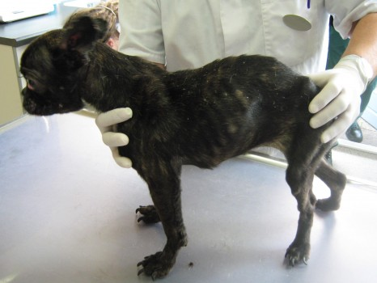
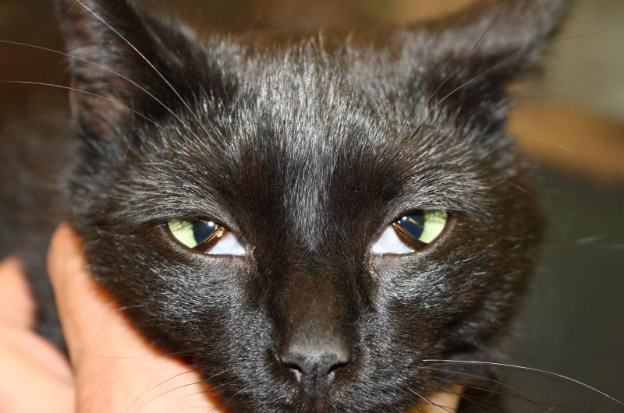
Symptomen= ziekteverschijnselen
Gehele dier

Slide 30
symptomen
Algehele dier
orgaansysteem
Houding
Bewustzijn /alertheid,
vacht
Uithoudingsvermogen
Vermagering
Ademhaling /pols/temperatuur
Slechte eetlust/drinken
Derde ooglid (kat)
Orgaan speifieke symptomen; dier zelf hoeft niet ziek te zijn;
Bv diarree is een symptoom bij een darmontsteking (enteritis)

Slide 31
Enkele termen enkele termen
subklinisch=Ziek maar zonder symptomen bv toxoplasmose
Pahthognomisch symptoom= zeer specifiek voor een bepaalde ziekte bv hoog glucosegehalte in het bloed duidt op suikerziekte
Degeneratie van weefsel; achteruitgang van cellen; bv degeneratie van de tussenwervelschijf kan een hernia geven. Degeneratie van de kruisbanden knie waardoor ze scheuren

Slide 32
Wat is oedeem?

Slide 33
Oedeem= toename van extracellulair vocht
Tgv ontsteking= warm oedeem
Door bv een slechte circulatie of stuwing= koud oedeem

Slide 34
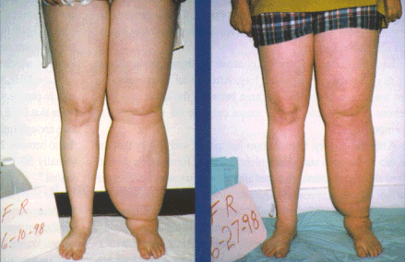
Oedeem= toename van extracellulair vocht

Slide 35
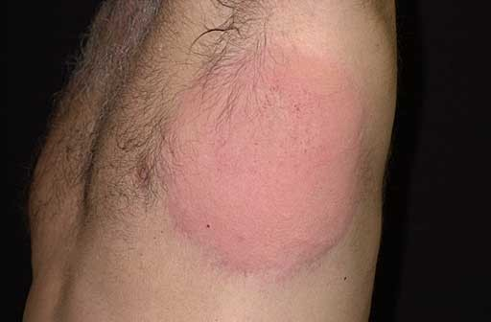
Oorzaken; plaatselijk/systemisch

Slide 36
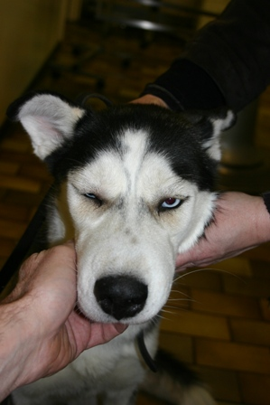
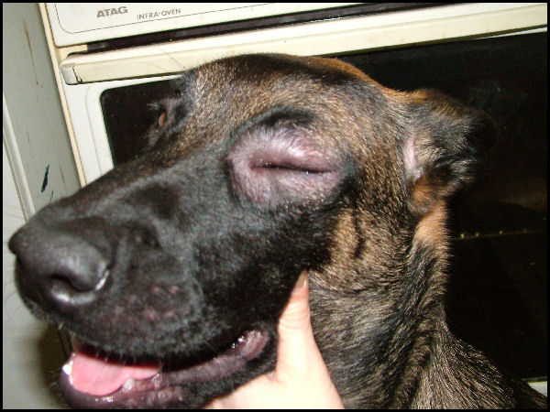
Oedeem; vocht onder de huid

Slide 37
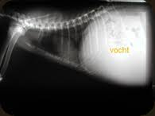
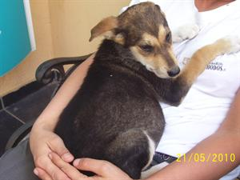
Vocht in de buik=hydrops ascites

Slide 38
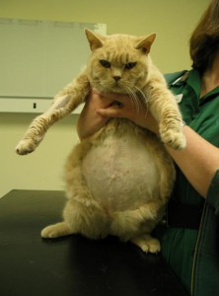

Slide 39
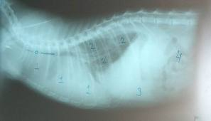
Hydrothorax= vocht in de borstholte

Slide 40
ontstekingen
Alles waar itis achter staat betekent ontsteking
Bv dermatitis, enteritis, nefritis
Aseptisch= ontsteking zonder micro-organismen

Slide 41
Wat zijn de kenmerken van een ontsteking?

Slide 42
Roodheid
Pijn
Zwelling
Warm
Verlies van functie

Slide 43
exsudaat= ontstekingsvloeistof
Exsudaat dun en helder= sereus exsudaat
Exsudaat slijmig= muceus exsudaat
Exsudaat pussig= purulent exsudaat, purulente ontsteking

Slide 44
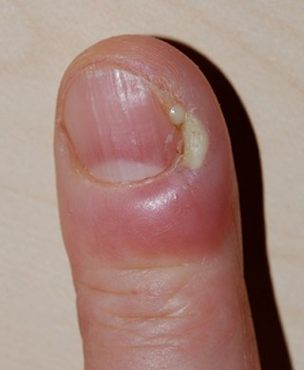
Purulente ontsteking

Slide 45
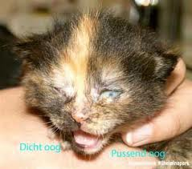
Purulente conjunctivitis

Slide 46
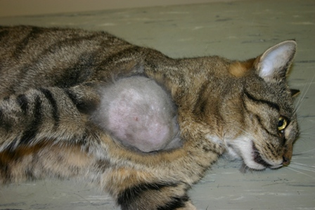
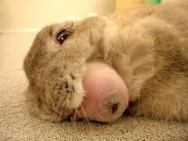
Abces; afgekapselde ontsteking

Slide 47
Therapie bij een abces?

Slide 48
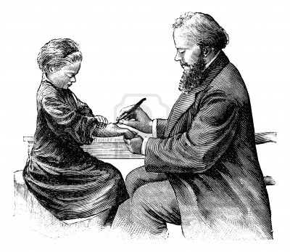
Abces insnijden

Slide 49
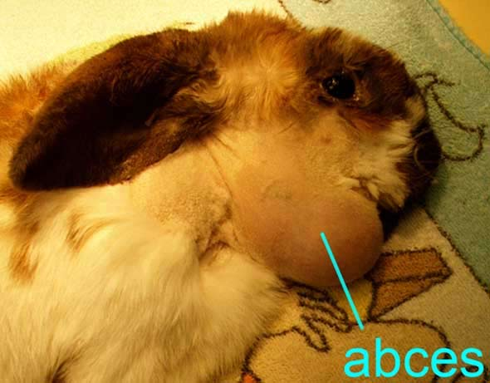
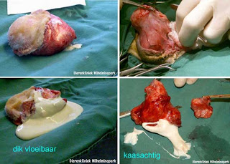
Wegsnijden abces bij een konijn

Slide 50
abcessen
Inwendige abcessen; bv droes bij het paard; abcesvorming in lymfeknopen; bij openbarsten kun je sepsis krijgen (=bloedvergiftiging)

Slide 51
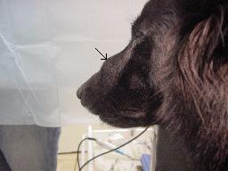
fistel
Meestal onstekingen die zich een uitweg naar buiten zoeken via een fistelkanaal;
Wortelpuntabcessen hond/mens

Slide 52
Wat is een hernia?

Slide 53
hernia
inwendig
uitwendig
Kun je van buiten zien
Zit binnen in het lichaam

Slide 54
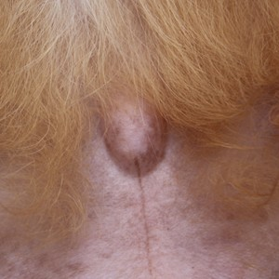
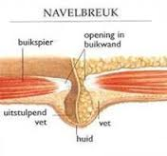
hernia
Uitwendig; navelbreuk
Breukpoort, breukzak,

Slide 55


Slide 56

Open navelbreuk

Slide 57


Hernia umbilicalis

Slide 58

Hernia inguinalis= liesbreuk

Slide 59

Inwendige hernia; hernia diaphragmatica

Slide 60
haematoom
Wat is dat?

Slide 61

heamatoom

Slide 62


wondgenezing
Per primam; chirurgische wonden
Hechten wonden binnen 8 uur, ouder evt wondtoilet

Slide 63

Wondgenezing per secundam
Oude geinfecteerde wonden
Heeft tijd nodig, wonden moeten vanuit de diepte opgevuld worden.

Slide 64
Fasen wondgenezing
1e fase; reactie fase ; 1-5 dagen
2e fase; regeneratie fase; 5 -21 dagen
3e fase ; herstelfase; 6mnd- 1 jaar
Zie aanvulling Hoofdstuk 2

Slide 65

Fasen wondgenezing

